Slide 1
Virtualização
CONCEITOS E APLICAÇÕES
André Santos, Breno Silva
21900345 21901629
BRASÍLIA, 2021

Slide 2
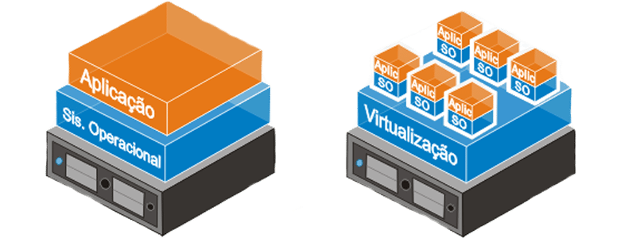
O que é a virtualização?
Virtualização é a capacidade de criar um computador virtual no seu PC

Slide 3
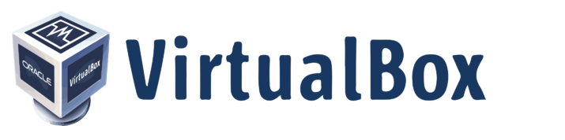
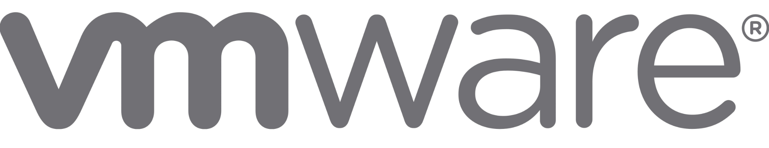
Formas de Virtualização
O mais comum é a da paravirtualização, feitas com por meios de emuladores ou hypervisor, por exemplos, VirtualBox e VmWare
Para Popek e Goldberg (1974) os Hipervisores, devem ter três características principais.
Eficiência - Integridade - Equivalência

Slide 4
Fundamentação Teórica
Começo em 1960, com M44/44X da International Business Machines (IBM)
Em meados de 1970 começaram a usar as máquinas virtuais
Na décado de 80 veio os Personal Computer (PC) decaindo o investimento para as Máquinas Virtuais.
E finalmente começou tomar forma com a chegada do JAVA em 1990
Notes:
O primeiro conceito de virtualização começou em 1960 com o projeto experimental M44/44X, da International Business Machines (IBM).
Em meados de 1970 os computadores só deveriam ter um sistema operacional dificultando a portabilidade de outros sistemas e a forma de solucionar este impasse era com as máquinas virtuais de forma livre das outras, com seus próprios aplicativos e bibliotecas.
Na décado de 80 a popularização da virtualização decaiu pois os hardwares começaram a se tornar Personal Computer (PC), Assim o investimento caiu e os PC não tinham suporte adequado para a virtualização. Era, portanto, desperdício de capacidade da máquina e de investimento (MATTOS, 2008).
A visão de virtualização começou a tomar forma com a chegada da linguagem Java, onde proporcionou uma visão geral das máquinas virtuais em 1990 além do aumento das funcionalidades do PC. Atualmente, a virtualização é uma realidade visto que as linguagem são compiladas para as máquinas virtuais comumente presentes em celulares, tablets e outros portáteis.

Slide 5
Vantagens e Desvantagens
As vantagens da virtualização são muitas, incluindo, a economia com eletricidade e hardware. Assim como outros usos, como armazenar sistemas operacionais mais antigos, certificar-se que um sistema esteja funcionando em todos os sistemas operacionais, usar como máquina para teste.
O espaço em disco é uma das principais desvantagens da utilização da virtualização, pois cada máquina virtual precisa de todos os arquivos do sistema operacional instalado, ao final, o espaço ocupado por eles é enorme.

Slide 6
Etapas do Desenvolvimento do Trabalho
Pesquisa bibliográfica;
Pesquisa qualitativa de campo ;
Empresa A x Empresa B;
Explicar para a empresa o conceito sobre virtualização;
Verificar a infraestrutura da empresa;
Implantar virtualização

Slide 7
Resultados
A implantação da virtualização na empresa despertou curiosidade de funcionários ao mostrar os benefícios desta ferramenta, que facilidade o backup, organização em cenário de assitência, aumento do espaço físico, menos manutenção de hardware e menor gasto de energia.

Slide 8
Referência
AMARAL, F. E. “O que é Virtualização”.Tecmundo, 2009, Disponível em: <http://www.tecmundo.com.br/web/1624-o-que-e-virtualizacao-.htm >Acesso: 17. Ago. 2021.
MATTOS, K. M. da C. (2008), “Os impactos ambientais causados pelo lixo eletrônico e o uso da logística reversa para minimizar os efeitos causados ao meio ambiente”, In: Encontro Nacional de Engenharia de Produção, Rio de Janeiro.
PARKUTS, Eliésio; DUFECH, Saulo; ORLOVSKI, Regiane. Virtualização – Conceitos e Aplicações, Faculdade Guairacá - Guarapuava – PR,2013.
POPEK E GOLDBERG (1974), “Formal requirements for virtualizable third generation architectures”. Communications of the ACM, 17(7):412– 421.

